Slide 1


Almacenamiento y modelos de información
UNIVERSIDAD AUTÓNOMA DEL ESTADO DE MÉXICO
Centro Universitario UAEM Valle de Chalco
Ingeniería en Computación
Dra. María de Lourdes López García
Fundamentos de bases de datos
Unidades de competencia I y II

Slide 2

Datos
Definición:
“Información dispuesta de manera adecuada para su tratamiento por una computadora.”
RAE.

Slide 3
Almacenamiento
  Almacenar: registrar información en la memoria de un ordenador
  RAE
  Primario: es memoria que da al procesador almacenamiento temporal para programas y datos
  Secundario: es un medio de almacenamiento definitivo
  Diccionario técnico de informática

Slide 4
Almacenamiento
Clasificación
  Costo
  Velocidad de acceso
  Fiabilidad del medio

Slide 5
Medios de almacenamiento
Memoria caché: rápida, costosa y con limitaciones en capacidad
Memoria principal: rápida y limitada en capacidad
Memoria flash: rápida en la lectura e ineficiente en la escritura

Slide 6
Medios de almacenamiento
Discos magnéticos: eficientes, fiables, de mayor capacidad.
Disco Óptico: limitado en capacidad y lento en el acceso a los datos
Cinta magnética: barata pero ineficiente en la lectura de los datos

Slide 7
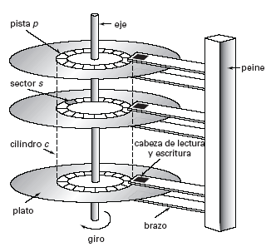
Discos magnéticos
Mecanismo de disco de cabezas móviles

Slide 8
Interfaces de los discos magnéticos
Un controlador de disco actúa como interfaz entre un sistema informático y el hardware del disco
IDE: Integrated drive electronics
SCSI: Small Computer System Interconnect Interface
ATA: AT Attachment

Slide 9
Rendimiento de los discos magnéticos
Tiempo de acceso: tiempo entre la solicitud y la transferencia de datos
Tiempo promedio de búsqueda: en la ubicación de los datos para varias solicitudes aleatorias
Tiempo de latencia rotacional: tiempo para que aparezca la cabeza el comienzo del sector deseado
Velocidad en transferencia de datos
Tiempo medio entre fallos: tiempo en que de manera continua funcione sin tener fallos.

Slide 10
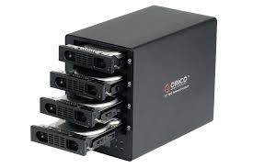
Organización de los discos magnéticos
Para tener mayor eficiencia y capacidad se utilizan conjuntos de discos
RAID (RAID’s Redundance Array of Independent Disks)
técnicas de organización denominadas colectivamente “disposición redundante de discos independientes”

Slide 11
RAID usando redundancia
Redundancia: se usa información adicional que es útil sólo en caso de fallo de un disco para reconstruir información pérdida.
Creación de imágenes: técnica que duplica todos los discos para generar información que ayude a su recuperación.

Slide 12
RAID usando paralelismo
Distribución de los datos a nivel bit
Paquitin
Distribución a nivel de bloques
Paquitin
P
a
q
u
i
t
i
n
Pa
qu
it
in

Slide 13
Comentarios
El acceso en lectura y escritura en la consulta a los datos en una computadora es condicionada por el almacenamiento físico de los datos.
Por su parte, el almacenamiento está clasificado por el costo, la capacidad de respuesta y su fiabilidad.

Slide 14
Comentarios
Las técnicas RAID permiten que un conjunto de discos magnéticos trabaje en cooperación para la rápida respuesta al acceso de la información.
La eficiencia en el almacenamiento de los datos en una computadora se traduce a la eficiencia de en las consultas a un base de datos.

Slide 15
MODOS DE ALMACENAMIENTO

Slide 16
Introducción
Las bases de datos son utilizadas para almacenar:
Datos binarios
Datos multidimensionales
documentos
videos
Datos relacionales
imágenes

Slide 17
Sistema manejador de base de datos (SMBD)
Conjunto de herramientas de software que :
controlan el acceso ,
organizan,
almacenan,
administran,
recuperan,
mantienen los datos.

Slide 18
Historia de los SMBD
Los manejadores de bases de datos inicialmente mantenían la dependencia entre la estructura lógica de los datos y su localización física.
Manipulación
lógica
Manipulación
física

Slide 19
Ejemplos de SMBD
A
Jerárquico
B
De red
Relacionales
C

Slide 20
Ejemplos de SMBD
CODASYL (Conferencia sobre Sistemas de Datos Idiomas)
Año: 1965
Objetivo: desarrollar un lenguaje estándar multiplataforma
Meta: analizar los datos de sistemas manera eficaz
Base de datos de red

Slide 21
Ejemplos de SMBD
IMSTM (Manejador de Transacciones de Sistemas Manejadores de Información)
Año:1966
Objetivo: manejar transacciones clásicas
Meta: realizar consultas remotas
Base de datos jerárquico

Slide 22
Modelo relacional
E. F. Codd publicó en 1970 el artículo denominado «A relational model of data for large shared data banks» en la revista Communications of the ACM,.
En el artículo presenta una nueva forma de ver los datos, de tal manera que se perdiera la dependencia entre la estructura lógica de los datos y su localización física.

Slide 23
Ejemplos de SMBD
Federación
Extensibilidad
Integración
Distribución
Optimización
Datos independientes

Slide 24
Ejemplos de SMBD
Datos auto-descriptivos
Datos heterogéneos
Datos de funcionalidad extendida
Datos escalables y en paralelo
Datos de alto rendimiento
Modelo lógico
Federación
Extensibilidad
Integración
Distribución
Optimización
Datos independientes

Slide 25
Modelos
De Información
Forma abstracta de representación de las entidades
De Datos
Forma detallada de representación en un nivel en específico.

Slide 26
Modelos
De Información
Forma abstracta de representación de las entidades
  Diagrama a nivel conceptual, independiente de la infraestructura en hardware y software
De Datos
Forma detallada de representación en un nivel en específico.
  Diagrama de algún sistema de base de datos con especificaciones detalladas para su implementación según la infraestructura utilizada.

Slide 27
Relación entre los modelos de información y datos
Modelo de información
Modelo de datos
Modelo de datos
Modelo de datos
Modelo detallado para
implementadores
Modelo abstracto para
Analistas y diseñadores

Slide 28
Modelo jerárquico
Presidente
Vice
Presidente Comercial
Vice
Presidente Financiero
Vice
Presidente Ventas
Jefe de mercadotecnia
Jefe de Publicidad
Jefe de Punto de Ventas 1
Jefe de Punto de Ventas 2
Modelo jerárquico con estructura de árbol (1 padre, 3 hijos, 4 hojas)

Slide 29
Modelo de red
Padre
Padre
Siguiente
Siguiente
Siguiente
Anterior
Anterior
Directo
Directo
Directo
Directo
Hijo
Hijo
Hijo
Siguiente
Siguiente
Anterior
Anterior
Modelo de red con un conjunto de 5 registros conectados por 3 enlaces

Slide 30
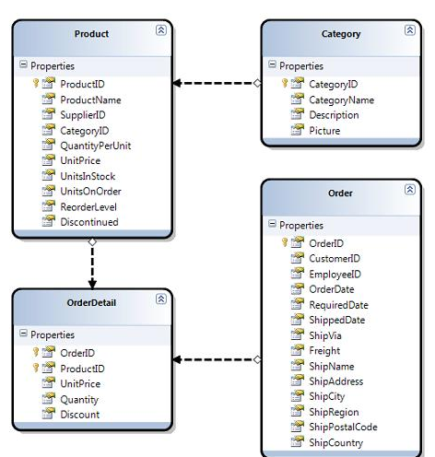
Modelo relacional
Modelo relacional sencillo
con cuatro tablas y sus relaciones

Slide 31
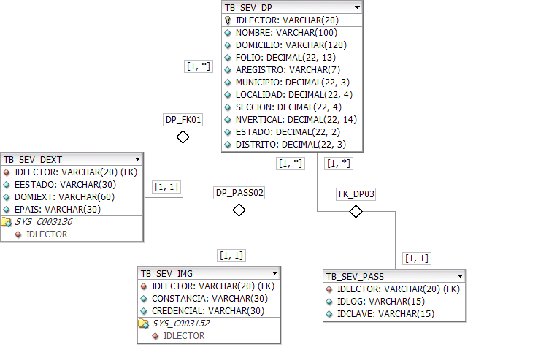
Modelo entidad-relación
Modelo entidad relación con cuatro tablas, sus relaciones descriptivas (uno a uno, uno a muchos o muchos a uno)

Slide 32
Modelo objeto relacional
Similar al de entidad relación, con la diferencia de que son objetos, instancias de clases ,en lugar de tablas y está basado en la programación orientada a objetos

Slide 33
Comentarios…
La importancia del buen manejo de la información implica un proceso eficiente en los diferentes campos de la industria, los negocios o la academia.
Los diferentes tipos modelos de una base de datos permite una visualización general y/o detallada de la información.
En este curso abarcaremos los modelos entidad relación y objeto relacional.

Slide 34
Referencias
Silverschatz, Korth, Sudarshan (2006), fundamentos de bases de datos, Mc Graw Hill, (capítulo 11, pp. 249-261)
N. Sharma, L. Perniu, R. F. Chong, A. Iyer, C. Nandan, A. Mitea, M. Nonvinkere, M. Danubianu, Database Fundamentals, 1ra. Edición, IBM Corporation, 2010.

